Slide 1
Chào thầy cô và các bạn
Nguyễn Hữu Hòa
Nguyễn Thái dương

Slide 2
Báo cao Spring Framework

Slide 3
Nội dung
I. Tổng quan về Framework
II. Giới thiệu Spring Framework
III. Nguyên tắc hoạt Động
IV. Cấu trúc Sping Framework
V. Một số dự án tiêu biểu của Sping Framework
VI. Spring MVC
VII. DEMO Spring Framework

Slide 4
I
Tổng quan về Framework

Slide 5
Là một bộ khung hoặc giàn giáo cung cấp các chức năng, giải pháp được cài đặt sẵn giúp tiết kiệm thời gian trong quá trình phát triển ứng dụng.
Khái niệm
Đảo ngược kiểm soát ( Inversion of control )
Vai trò
Khả năng mở rộng ( Extensibility )
Mã nguồn framework hạn chế sủa đổi (Non – modifiable framework code)
Spring Framework
Hibermale Framework
Struct 2 Framework
JSF Framework
EJB Framework
Maven Framework
Một số Framework
tiêu biểu

Slide 6
II
Giới thiệu Spring Framewok

Slide 7

Có thể nói Spring Framework ra đời là nhờ sự thành công của EJB (Enterprise JavaBeans) .
AI là “Cha đẻ” spring
năm 2002, Spring Framework đã được ra đời bởi Rod Johnson.

Slide 8

Srping framework là gì
Là một framework phát triển các ứng dụng java, giúp tạo ra các ứng dụng có hiệu năng cao, dễ kiểm thử, tái sử dụng code,..
Có thể áp dụng cho bất kỳ ưng dụng java nào.
Tuy bộ khung không ấn định lên một cụ thể nào, Spring Framework đã trở nên phổ biến trong cộng đồng java như một phương án song hành, thay thế hoặc thậm chí bổ sung cho mô hình Enterpise JavaBeans (EJB).
là một mã nguồn mở, được phát triển, chia sẽ và cộng đồng người dùng lớn

Slide 9
III
Nguyên tắc hoạt Động
Dependency Injection
và
Aspect Oriented Program

Slide 10
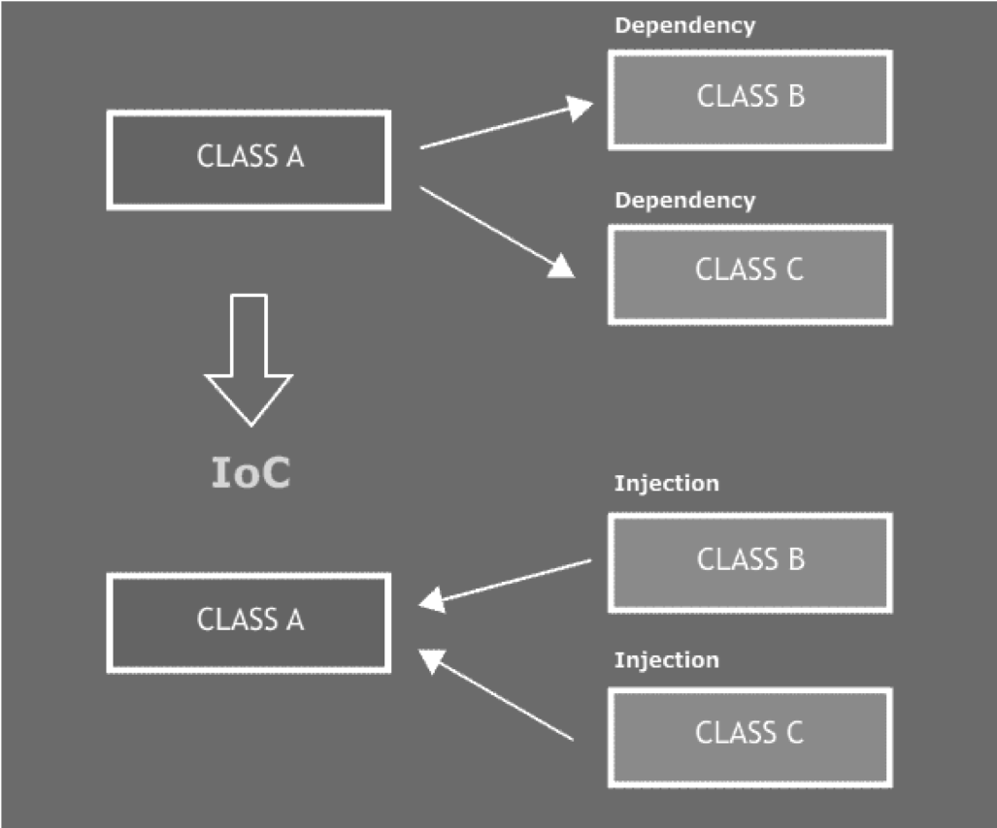
Dependency Injection
là một mô hình triển khai từ nguyên lý IoC
Là một design pattern, một kỹ thuật cho phép xóa bỏ sự phụ thuộc giữa các module, làm cho ứng dụng dễ dàng hơn trong việc thay đổi module, bảo trì code và testing.
DI cung cấp cho một đối tượng các thể hiện phụ thuộc (dependencies) của nó từ bên ngoài truyền vào mà không phải khởi tạo trực tiếp từ trong class sử dụng.

Slide 11
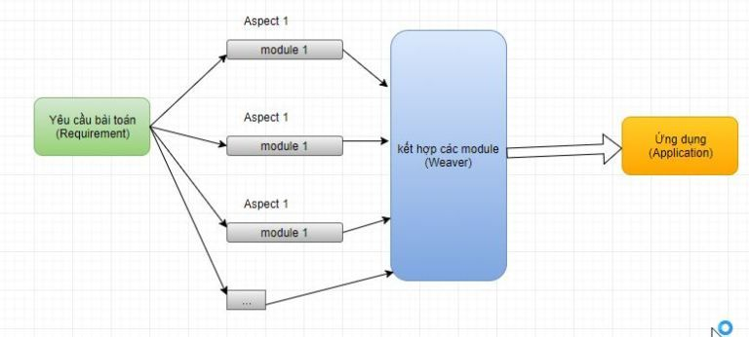
Aspect Oriented Program
Aspect Oriented Programming (AOP) – lập trình hướng khía cạnh
Là một kỹ thuật lập trình (kiểu như lập trình hướng đối tượng) nhằm phân tách chương trình thành cách moudule riêng rẽ, phân biệt, không phụ thuộc nhau.

Slide 12
IV
CẤU TRÚC Spring Framewok

Slide 13
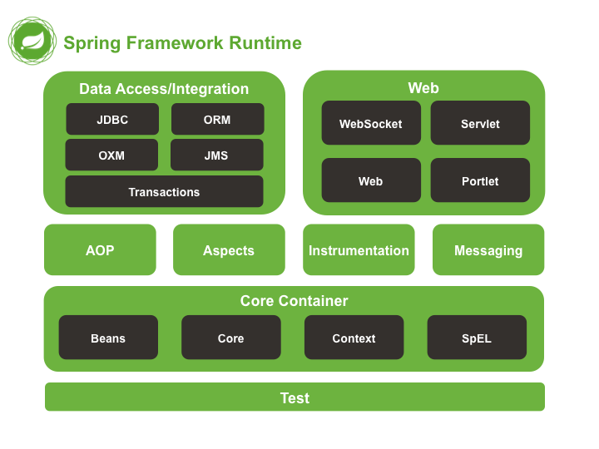

Slide 14
V
Một số dự án Spring Framewok

Slide 15
Spring MVC: dành cho việc xây dựng các ứng dụng nền tả web
Spring Data: Cung cấp 1 cách tiếp cận đúng đắn để truy cập dữ liệu từ cơ sở dữ liệu quan hệ, phi quan hệthậm chí còn hơn thế nữa
Spring Security: Cung cấp cơ chế xác thực ( authentication ) và phân quyền (authorization) cho ứng dụng
Spring boot: là một framwork giúp chúng ta phát triển cũng như chạy ứng dụng 1 cách nhanh chóng
Spring Batch: Giúp dễ dàng tạo các lịch trình (scheduling) và tiến trình (processing) cho các công việc xử lý theo mẻ (batch job)
Spring integration: Là một implemetation của Enterprise Integration Patterns ( EIP). Thiết kế một kiến trúc hướng thông điệp hỗ trợ việc tích hợp các hệ thống bên ngoài
Spring Socail: Giúp kết nối ứng dụng của bạn với API bên thứ ba của facebook, twitter, Linkedin,,,

Slide 16
VI
Spring MVC
Spring MVC là một framework hiện thực mô hình MVC trong ứng dụng web

Slide 17
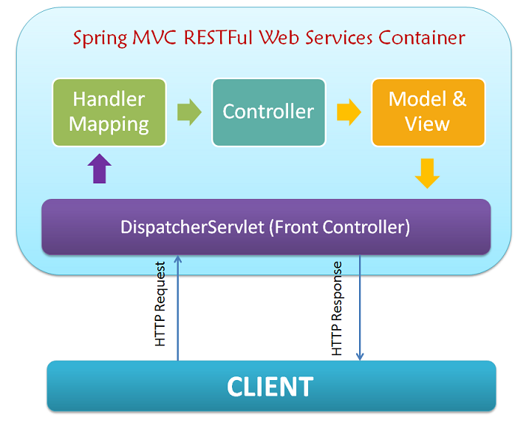
Cơ chế hoạt động Request và Response

Slide 18
VII
DEMO Spring MVC

Slide 19
Thanks for watchimg !
Thắc mắc về spring framework hoặc spring mvc?
Đừng “ngần ngại” !
Hãy gửi câu hỏi qua email: nhh0162942@gmail.com
Hoặc liên hệ : 0964140530
Any questions? Why not ?

